Slide 1
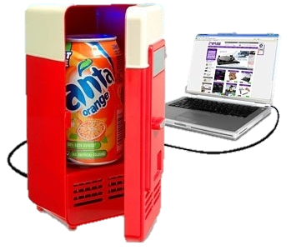

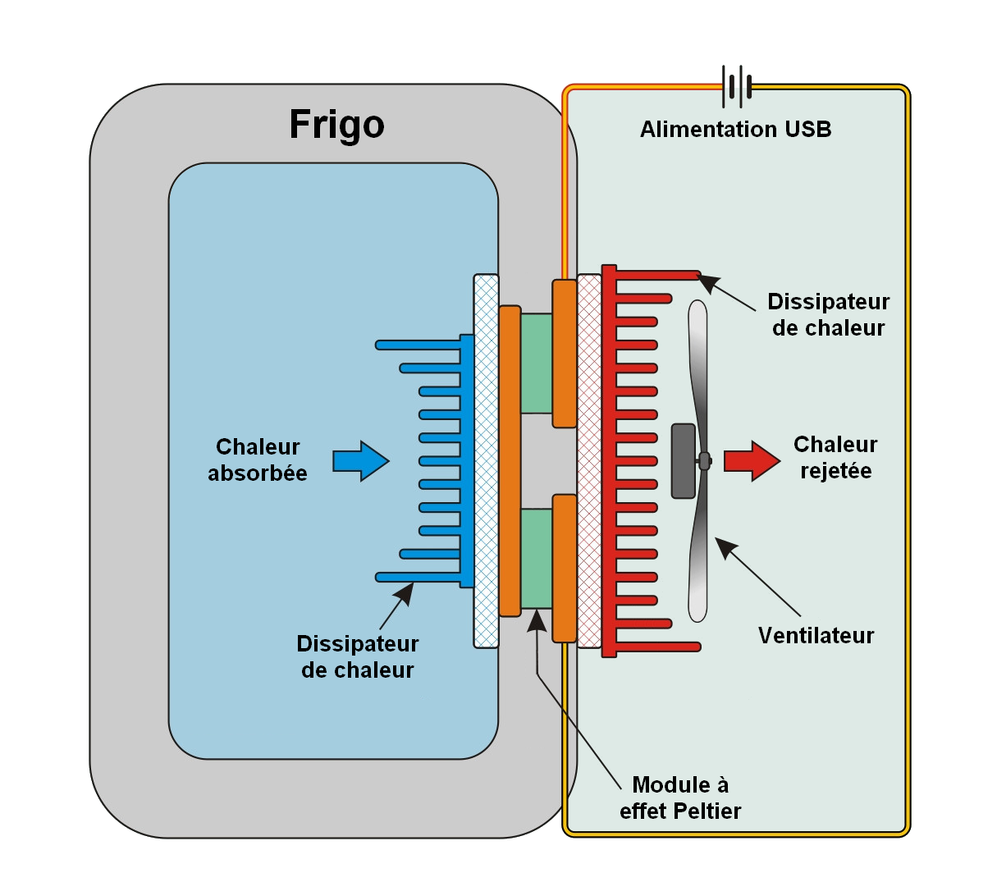






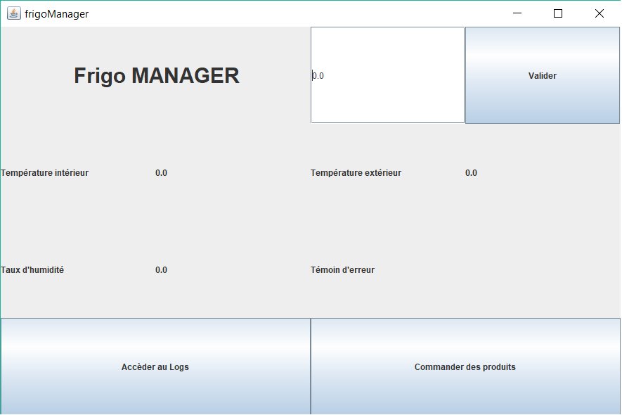
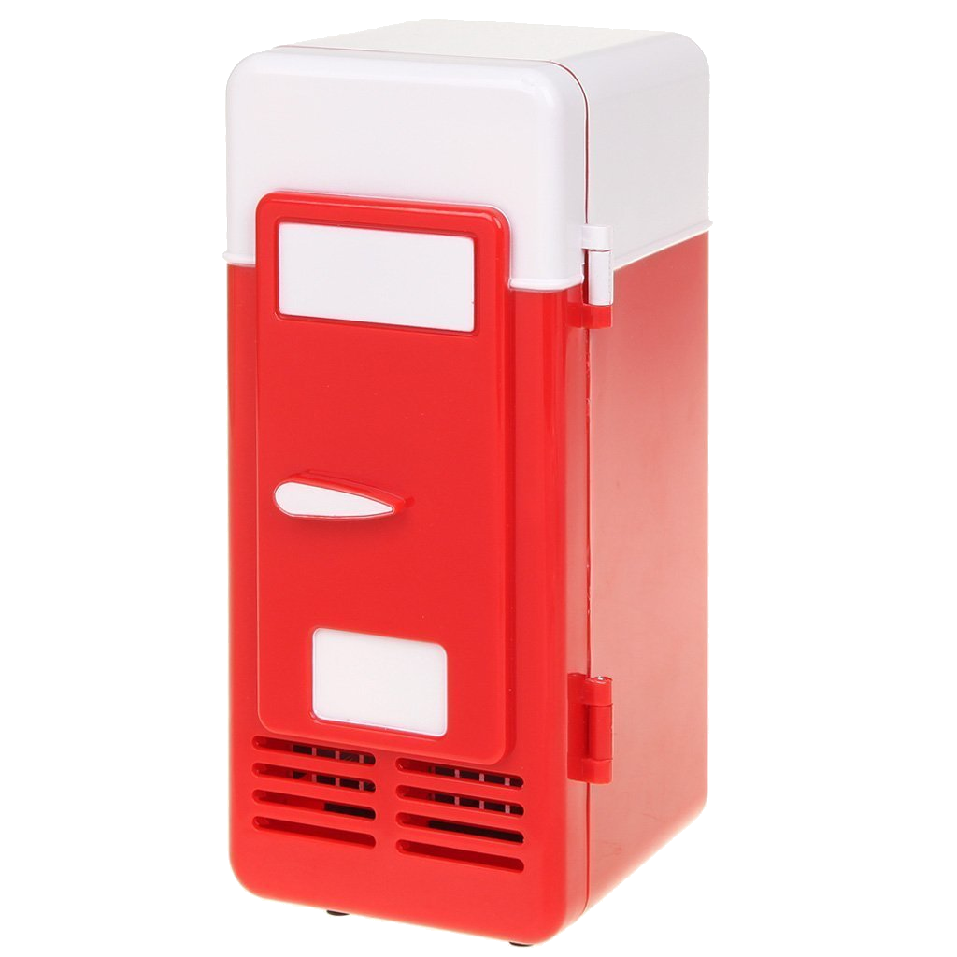
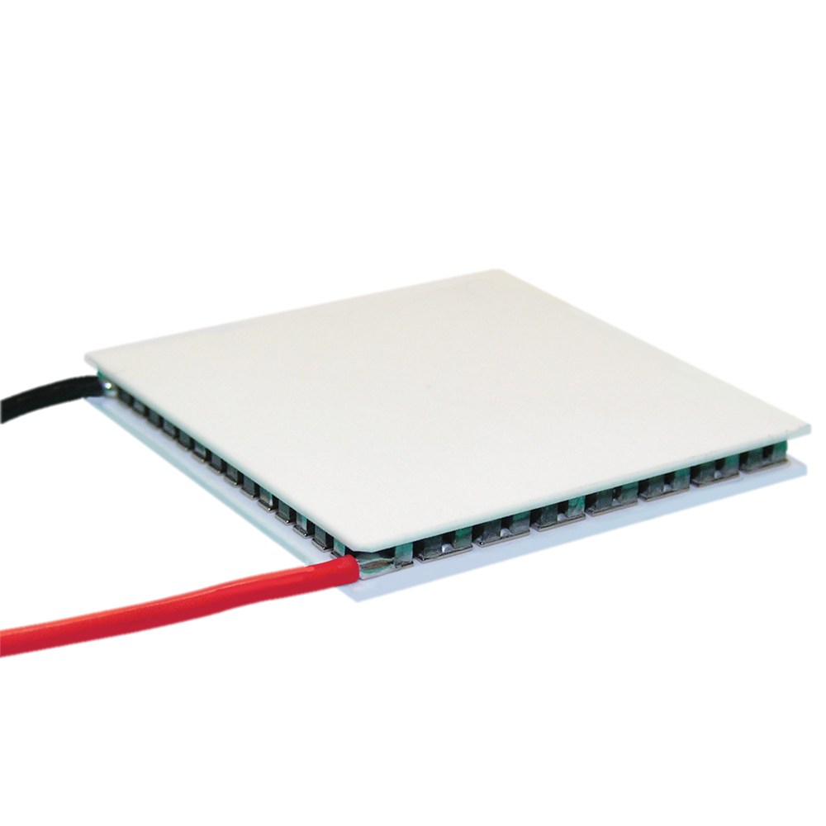
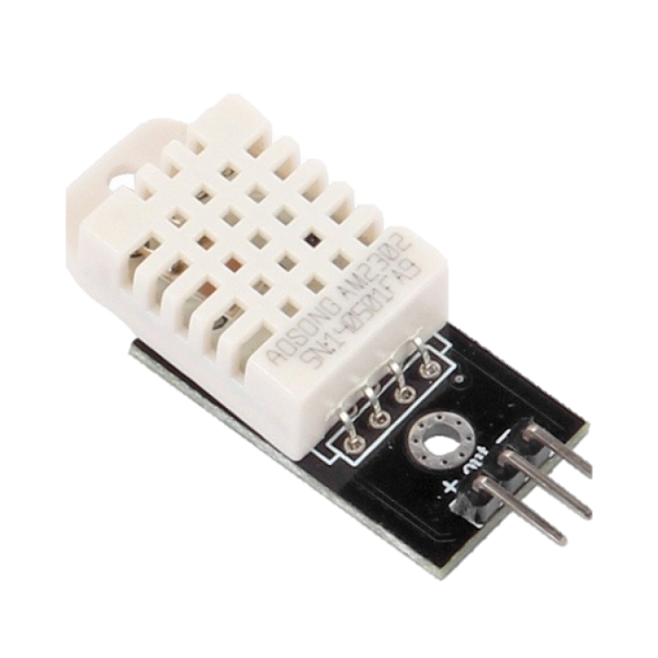
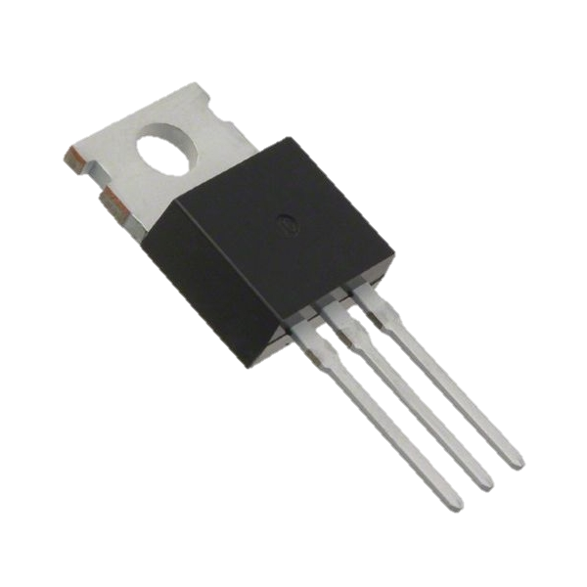
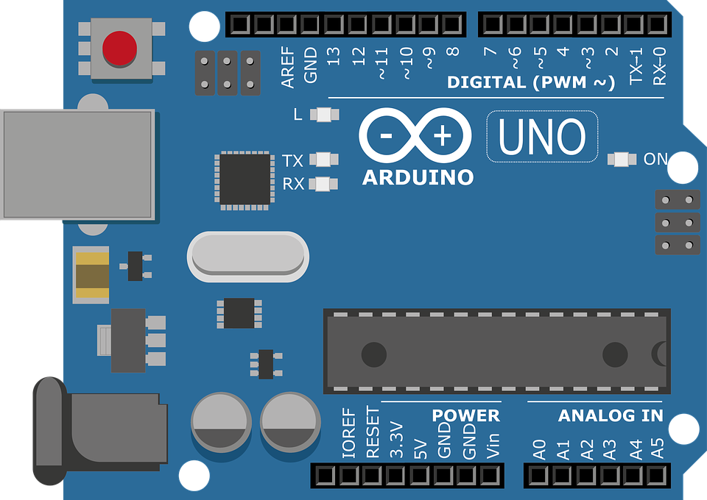
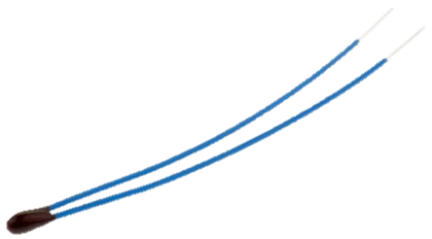
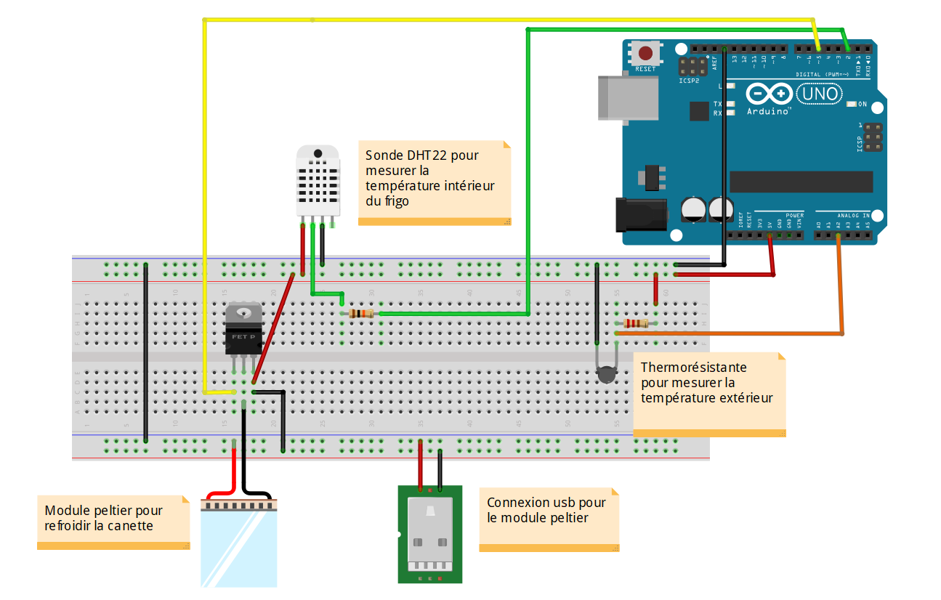
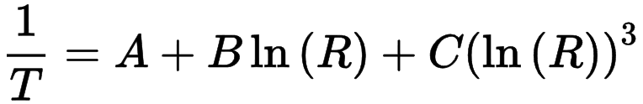
Projet pimp my fridge :
Judicaël GUILLAUME, Filipe LENOIR, Antoine ROBERT, Arthur WOLLF
Réalisation d’un mini frigo USB :
Votre mini frigo USB est paramétrable et autorégulé !
Grace à son microcontrôleur et ses nombreux capteurs il peut maintenir la température de votre canette à la température que vous avez choisie !
Il est compact, très abordable, et toujours à proximité de votre PC grâce à sa prise USB.
Une interface ergonomique vous fais économiser du temps pour vous permettre d’acheter vos canettes en un clic sur votre site d’achat préféré !
Les composants sélectionnés par nos techniciens :
Mini frigo | Carte Arduino Uno | Module à effet Peltier | Sonde DHT 22 | Transistor MOSFET | Thermistance
L’équipe en charge de la création du produit :
Chef de projet,
Responsable montage
et code Arduino
Responsable communication,
Assistant montage
Responsable diagrammes,
Assistant code Arduino
Responsable
code Java
L’interface de votre frigo
affiche différentes informations :
La température désirée,
La température intérieure,
La température extérieure,
Le taux d’humidité dans l’air,
Un témoin d’erreurs au cas où la température dépasse
un certain seuil.
Principe de fonctionnement du système de refroidissement de votre frigo
Conclusion :
Points positifs :
Le projet est opérationnel,
Bonne cohésion de groupe,
Mise en pratique des connaissances acquises,
Difficultés rencontrées :
Communication entre l'Arduino et le programme en Java,
Quelques problèmes avec le transistor MOSFET,
Répartition de l’alimentation.
Améliorations possibles :
Interface plus détaillé,
Meilleure finition (cacher le circuit électronique),
Esthétique et matériaux plus résistants,
Les différents concepts scientifiques utilisés :
Thermodynamique : - Modélisation d'un système thermique,
- Calcul et utilisation de différentes lois de thermodynamique,
Point de rosée :
Relation de Steinhart-Hart :
Électronique : - Lecture des capteurs analogiques,
- Contrôle du module à effet Peltier,
- Utilisation d’un pont diviseur de tension : Vs = (Ve*R2)/(R1+R2).
Informatique : - Développement d'une interface en Java,
- Développement d’un programme en C pour gérer les capteurs,
- Interconnexion entre le programme Java et l’Arduino par liaison série.
Schéma électronique du montage

